Slide 1


RECUPERAÇÃO DE
Universidade Federal de Lavras
Departamento de Ciência da Computação
Bacharelado em Ciência da Computação
INFORMAÇÃO
Introdução à recuperação de informação e busca na web
Disciplina
Sistemas Gerenciadores de Bancos de Dados
Integrantes
Mateus Carvalho Gonçalves
Matheus Galvão Ferreira
Pedro Antônio de Souza​

Slide 2
Introdução
Recuperação de Informação pode ser definido como “disciplina que trata a estrutura, análise, organização, pesquisa e recuperação de informação”.
Recuperação de informação é o processo de recuperar documentos de uma coleção em resposta a uma consulta.
Introdução à recuperação de informações e busca na web

Slide 3
Introdução
Assuntos abordados
• Dados estruturados x dados desestruturados;
• Diferentes níveis de RI;
• Pipeline RI Genérico;
• Tipos de consultas;
• Técnicas de pré-processamento de textos.
Introdução à recuperação de informações e busca na web

Slide 4
Conceitos de recuperação de informação
Introdução à recuperação de informações e busca na web

Slide 5
Conceitos de recuperação de informação
Dados estruturados × dados desestruturados
A recuperação de informação lida com os problemas de armazenamento, indexação e recuperação de tais informações para satisfazer as necessidades do usuário.
Introdução à recuperação de informações e busca na web

Slide 6
Conceitos de recuperação de informação
Diferentes níveis de RI
• Sistemas RI utilizam a necessidade de informação de um usuário como uma solicitação de pesquisa de forma livre – às vezes chamadas de consulta por pesquisa de palavra-chave.
• Diferentes níveis: tipos de usuário, tipo de dados e tipo de necessidade.
• Sistemas RI diferentes lidam com problemas específicos que combinam diversas características.
Introdução à recuperação de informações e busca na web

Slide 7
Conceitos de recuperação de informação
Pipeline RI Genérica
• Documentos são feitos de texto em linguagem natural (dados desestruturados).
• Composto de cadeias de caracteres do português e em outras linguagens.
• Exemplos: serviços de notícias, manuais, tweets, livros, artigos etc.
Introdução à recuperação de informações e busca na web

Slide 8
Conceitos de recuperação de informação
Pipeline RI Genérica: Estilística e Semântica
• Estatística dos documentos são analisados e desmembrados em trechos de texto.
• Cada palavra ou frase é contada, pesada e medida sua relevância. Essas palavras são, então, comparadas com termos de consulta em grau de combinação potencial.
• As técnicas de estatísticas são classificadas com base no método empregado: booleana, espaço vetor e probabilística.
Abordagens semânticas para RI usam técnicas de recuperação baseadas em conhecimento, que contam bastante com os níveis sintáticos, léxico, sentencial, baseado em discurso e pragmático do entendimento do conhecimento. Na prática, técnicas semânticas também aplicam alguma forma de análise estática para melhorar o processo de recuperação.
Introdução à recuperação de informações e busca na web

Slide 9
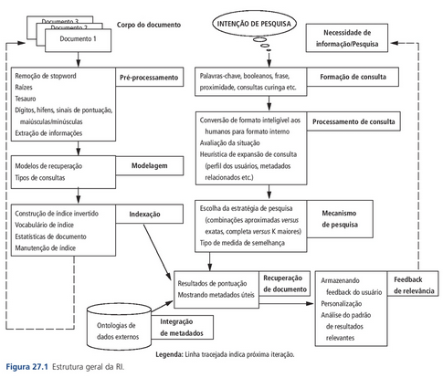
Conceitos de recuperação de informação
Pipeline RI Genérica
Introdução à recuperação de informações e busca na web

Slide 10
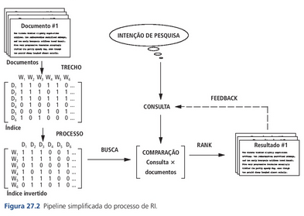
Conceitos de recuperação de informação
Pipeline RI Genérica
Introdução à recuperação de informações e busca na web

Slide 11
Tipos de consultas em sistemas RI
Introdução à recuperação de informações e busca na web

Slide 12
Tipos de consultas em sistemas RI
Tipos de consultas em sistemas RI
Palavras-chave são associadas ao conjunto de documentos durante o processo de indexação. Essas chaves podem ser palavras, frases e outras caracterizações de documentos, como data de criação, tipo de documento etc.
Essas palavras-chave são utilizadas para montar um índice invertido que é consultado durante a pesquisa.
Dada a seguinte lista de documentos:
Obtemos a seguinte lista invertida:
1: "Sei que sou“
2: "Sou o que sei“
3: "Sou uma banana"
"sei" : {1, 2}
"que" : {1, 2}
"sou" : {1, 2, 3}
"o" : {2}
"uma" : {3}
"banana" : {3}
Introdução à recuperação de informações e busca na web

Slide 13
Tipos de consultas em sistemas RI
Consultas por palavra-chave
Consultas por palavra chave
• Mais simples e mais utilizado tipo de consulta.
• O usuário apenas informa combinações de palavras-chave para recuperar documentos.
• Os termos da palavra-chave são implicitamente concatenados por um operador lógico AND.
Uma consulta como “computação UFLA” recupera documentos que contêm as palavras “computação” e “UFLA” no topo dos resultados recuperados.
• Alguns sistemas removem stopwords (palavras que ocorrem com mais frequência como um, ola, de etc).
• Maioria dos sistemas não leva em consideração a ordenação dessas palavras chave
Introdução à recuperação de informações e busca na web

Slide 14
Tipos de consultas em sistemas RI
Consultas booleanas
• Operadores booleanos (AND, OR, NOT, ( ), + e –) são utilizados em combinações com palavra-chave.
• Um documento é recuperado para uma consulta booleana se a consulta for logicamente verdadeira como uma combinação exata no documento.
• Exemplo: “computação AND UFLA - grafos”
• + é equivalente a AND (exige o termo) e deve ser colocado diretamente na frente do termo de pesquisa.
• - é equivalente a AND NOT (significa excluir o termo) e deve ser colocado diretamente na frente do termo de pesquisa não desejado.
Introdução à recuperação de informações e busca na web

Slide 15
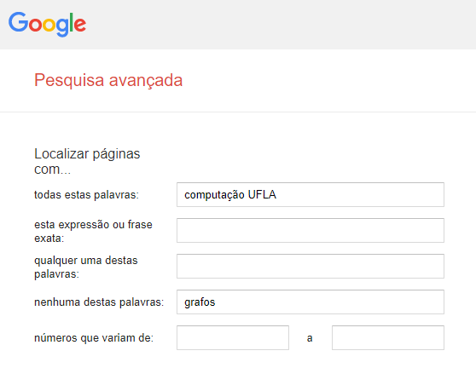
Tipos de consultas em sistemas RI
Consultas booleanas
• Exemplo de consulta: computação AND UFLA -grafos
Introdução à recuperação de informações e busca na web

Slide 16
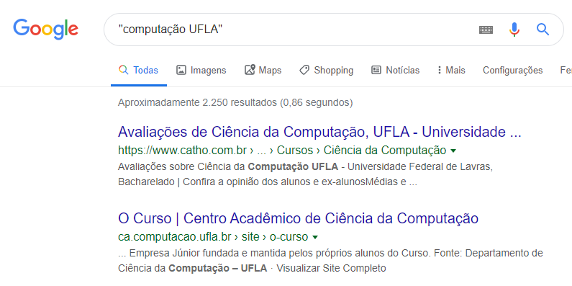
Tipos de consultas em sistemas RI
Consultas por frase
• Frase é uma sequência de palavras cuja ordem importa.
• As frases devem estar codificadas no índice invertido ou o índice deve conter as posições relativas de ocorrências de palavra nos documentos.
• A frase geralmente é delimitada por aspas.
• São recuperados os documentos que possuem pelo menos uma ocorrência da frase exata.
Introdução à recuperação de informações e busca na web

Slide 17
Tipos de consultas em sistemas RI
Consultas por proximidade
• Versão menos rigorosa da consulta por frase exata.
• Usuário informa sequência de palavras-chave (em geral, juntamente com a distância máxima permitida entre elas).
• Pode-se especificar a ordem dos termos de pesquisa utilizando operadores.
• Mecanismos de pesquisa utilizam vários nomes de operador, como NEAR (próximo), ADJ (adjacente) ou AFTER (depois).
• Oferecer suporte para operadores de proximidade complexos gera grandes custos computacionais.
• Portanto, esse tipo de consulta é mais adequado para coleções de documentos menores, e não para a web.
Introdução à recuperação de informações e busca na web

Slide 18
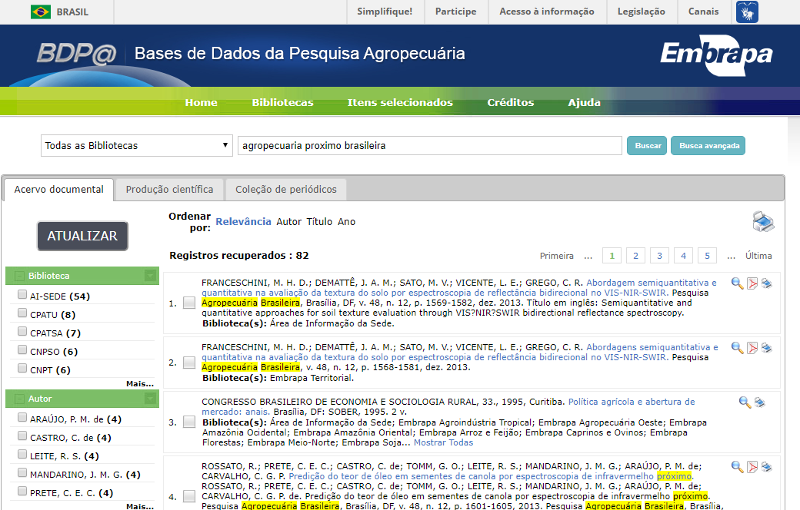
Tipos de consultas em sistemas RI
Consultas por proximidade
• Exemplo de consulta: agropecuaria proximo brasileira
Introdução à recuperação de informações e busca na web

Slide 19
Tipos de consultas em sistemas RI
Consultas por curinga
• Consulta por curinga, em geral, significa dar suporte a expressões regulares e à pesquisa com base na combinação de padrões no texto.
• Fornecer suporte para esse tipo de consulta envolve o custo adicional do pré-processamento.
• Exemplo no slide seguinte.
• Por isso, geralmente não é implementado na maioria dos mecanismos atuais de busca na web.
Introdução à recuperação de informações e busca na web

Slide 20
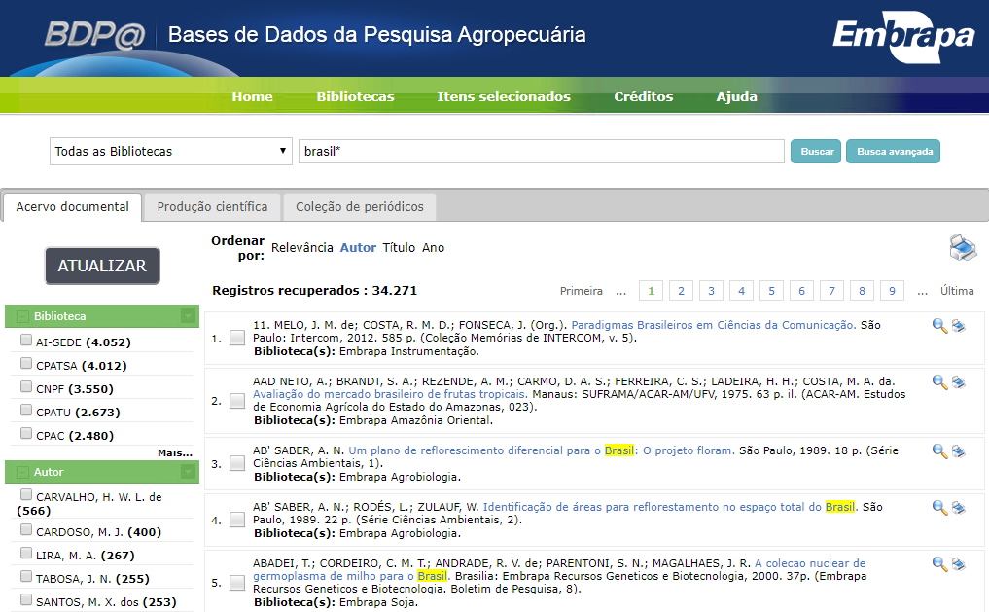
Tipos de consultas em sistemas RI
Consultas por curinga
• Exemplo de consulta: brasil*
Essa consulta recupera brasil, brasileiro, brasileira, etc.
Introdução à recuperação de informações e busca na web

Slide 21
Tipos de consultas em sistemas RI
Consultas em linguagem natural
• Mecanismos de consulta que visam entender a estrutura e o significado das consultas escritas com texto em linguagem natural.
• Geralmente a consulta é feita com uma pergunta ou narrativa.
• O sistema tenta formular respostas para tais consultas baseando-se nos resultados recuperados.
• As perguntas costumam ser fáceis de responder porque existem padrões linguísticos fortes que oferecem dicas para tipos específicos de sentenças (por exemplo, “definido como” ou “refere-se a”).
• Os modelos semânticos podem oferecer suporte para esse tipo de consulta.
Introdução à recuperação de informações e busca na web

Slide 22
Técnicas de pré-processamento de textos
Introdução à recuperação de informações e busca na web

Slide 23
Técnicas de pré-processamento de textos
Remoção de stopwords
• São chamadas de stopwords palavras que ocorram em 80% ou mais dos documentos de uma coleção.
• Vantagens e desvantagens:
• Artigos, preposições, conjunções, pronomes, etc.
• Eliminação de índices falsos.
• Diminuição das estruturas de indexação em até 40%.
• Stopword faz parte integral da pesquisa (“Ser ou não ser”).
Introdução à recuperação de informações e busca na web

Slide 24
Técnicas de pré-processamento de textos
Raízes
• PREFIXO + RAIZ + SUFIXO
• a + joelh + ar
• comput + ador
• Diminuição das estruturas de indexação.
• Aumento do conjunto de resultados.
• Diminuição da precisão.
Introdução à recuperação de informações e busca na web

Slide 25
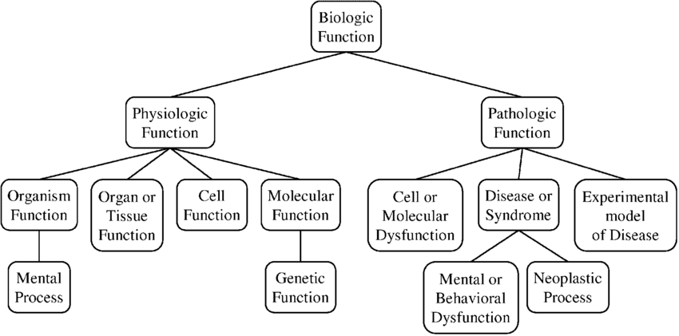
Técnicas de pré-processamento de textos
Tesauros
• Coleção de sinônimos.
• Padronização de indexação e pesquisa.
• Dificuldade de implementação devido à semântica das palavras.
• UMLS
Introdução à recuperação de informações e busca na web

Slide 26
Técnicas de pré-processamento de textos
Outras etapas
• Dígitos, datas, telefone, e-mail, URLs, etc – metadados na web.
• Hifens e pontuação.
• Maiúsculo / minúsculo.
• É importante observar que muitas dessas etapas de pré-processamento dependem de regras de linguagem.
Introdução à recuperação de informações e busca na web

Slide 27
Técnicas de pré-processamento de textos
Extração de informação
• “Termo genérico usado para extrair conteúdo estruturado do texto.”
• Tarefas analíticas de texto como identificar frases substantivas, fatos, eventos, pessoas, lugares e relacionamentos são exemplos de IE.
• Aumentar a relevância da pesquisa.
Introdução à recuperação de informações e busca na web

Slide 28
Bibliografia
• ELMASRI, Ramez; NAVATHE, Shamkant B. Sistemas de Bancos de Dados. Pearson Education, 7a edição, 2018. ISBN: 978-85-430-2500-1.
Introdução à recuperação de informações e busca na web

Slide 29
Dúvidas e comentários
Introdução à recuperação de informações e busca na web

Slide 30
OBRIGADO!
Universidade Federal de Lavras
Departamento de Ciência da Computação

